Slide 1
מערכות טכנולוגיות
ד"ר אסנת דגן
Osnat.Dagan@gmail.com
ההרצאה נתנה במפגש הדרכה של תוכנית "במבט חדש".
התכנים נועדו לביסוס והרחבת הידע של המורים להוראת הנושא "מערכות טכנולוגיות" שמוצג בספרי הלימוד של כיתה ד וכיתה ו בתוכנית "במבט חדש".

Slide 2
במפגש זה נעסוק ב:
הגדרה מהי מערכת טכנולוגיות
מודל מערכת טכנולוגית
מאפייני המערכת
בקרה במערכות
ההשפעות של מערכות טכנולוגיות על הסביבה והחברה

Slide 3
מהי מערכת טכנולוגית?
הסתובבו בבית שתי דקות (אפשרי גם בדמיון).
בחרו במערכת טכנולוגית.
רשמו לפניכם:
מהי המערכת?
למה בחרתם מערכת זאת?
מה מאפיין אותה?
למה אתם חושבים שהיא מערכת טכנולוגית?

Slide 4
מהי מערכת טכנולוגית?
דוגמאות של מערכות טכנולוגיות:
מהי מערכת טכנולוגית?
מה ההבדל בין מערכת טכנולוגית וחפצים?

Slide 5
מערכת טכנולוגית היא:
שילוב של רכיבים מעשה אדם המאורגנים ופועלים בתיאום להשגת מטרה העונה על הצורך

Slide 6
מאפייני המערכת: מודל מערכת
תהליך
פלט
קלט

Slide 7
למה צריך את מודל המערכת?
תהליך
פלט
להפעיל מערכות
לתכנן מערכות
לפרק ולנתח מערכות (זיהוי מאפייני
המערכת)
לאתר תקלות
להעריך ולשפר מערכות
קלט

Slide 8
קלטים הם "הדברים" המוזנים למערכת

Slide 9
מערכות טכנולוגיות
אנרגיה
תהליך
פלט
חומרים
מידע

Slide 10
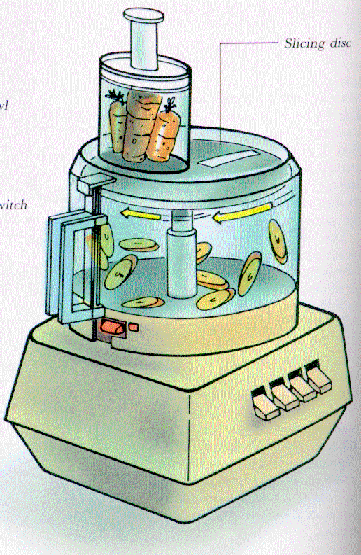

קלט במערכת - מעבד מזון
חומרים
אנרגיה
מידע

Slide 11
קלט במערכת - מעבד מזון
חומרים - מזון
אנרגיה - חשמל
מידע להפעלה

Slide 12
הקלט במערכות טכנולוגיות
הקלטים במערכות טכנולוגיות הם: אנרגיה, חומרים ומידע
אנו מבחינים בשני סוגי מידע כקלט למערכת:
מידע הדרוש להפעלת המערכת.
מידע העובר עיבוד במערכת.
אנרגיה ומידע להפעלת המערכת הם קלטים הכרחיים לכל מערכת טכנולוגית

Slide 13
תהליכים במערכות טכנולוגיות
חומרים
תהליך
אנרגיה
מידע

Slide 14
תהליכים במערכת - מעבד מזון
חומרים - מזון
אנרגיה - חשמל
תהליך עיבוד מזון
מידע להפעלה

Slide 15
תהליך
פעולה או סדרת פעולות המתבצעות על הקלט כדי לקבל פלט

Slide 16
מנגנונים במערכות טכנולוגיות
חומרים
תהליך
אנרגיה
מידע

Slide 17
מנגנונים
מערכות מורכבות מתת מערכות.
תת מערכות מורכבות ממנגנונים
מנגנונים הם אבני היסוד של המערכת הטכנולוגית
המנגנון הוא החלק הקטן ביותר במערכת שניתן לתאר באמצעות תרשים מלבנים.
תהליך
מנגנון
פלט
קלט

Slide 18
פלט
התוצרים שהמערכת מפיקה כתוצאה מהתהליך המתבצע על הקלט

Slide 19
פלטים במערכת - מעבד מזון
חומרים - מזון
מזון מעובד
אנרגיה - חשמל
תהליך עיבוד מזון
מידע להפעלה

Slide 20
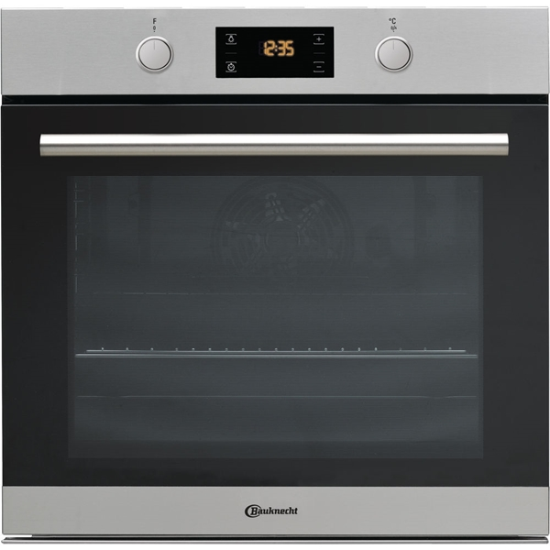
תארו את פעולת תנור האפייה
תהליך
אנרגיה
פלט
חומרים
מידע

Slide 21
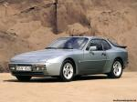

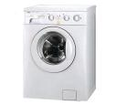

תארו את המערכות הבאות בתרשים מלבנים

Slide 22
הוסיפו את החסר במודלים על פי המערכות :
מכונית
מחשב
מכונת כביסה
מייבש שיער

Slide 23
מנגנונים במערכת מייבש שער
תהליך
חומרים: אוויר
אוויר חם בתנועה
אנרגיה חשמלית
גוף חימום
מאוורר
מידע להפעלה

Slide 24
בקרה
מהי בקרה?
תהליך של שליטה על הקלט או על התהליכים המתבצעים במערכת כדי להשיג פלט רצויים
דוגמאות: שינוי גובה הלהבה בכיריים, שינוי הלחיצה על הגז במכונית, לחיצה על כפתור הקומה הרצויה במעלית ועוד..

Slide 25
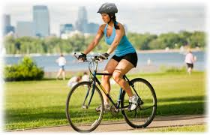
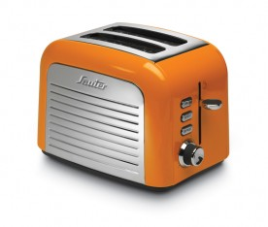
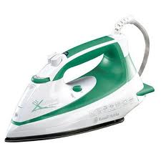
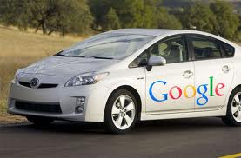
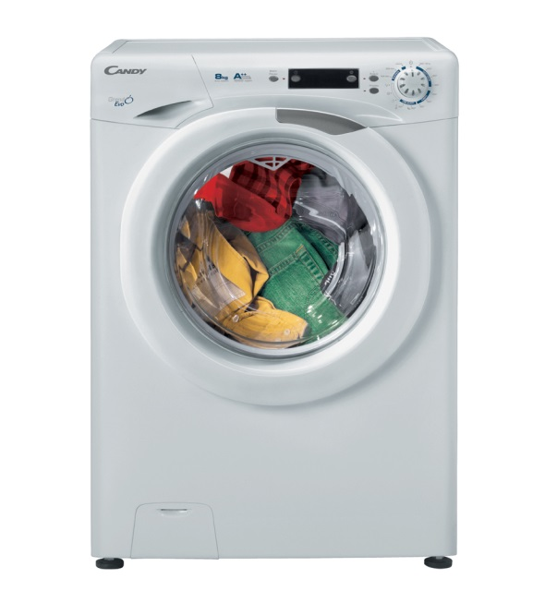
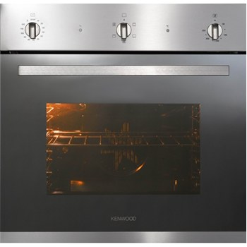
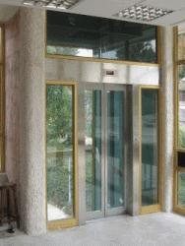
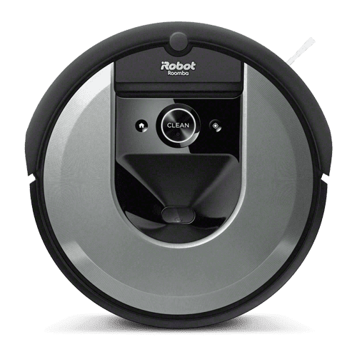
בקרה – תארו את המערכות על פי מודל המערכת מיינו את המערכות הבאות על פי סוגי הבקרה

Slide 26
סוגי בקרה
מערכות עם משוב אנושי -מערכות בהן תהליך הבקרה מתבצע על ידי האדם
מערכות אוטומטיות
מערכות עם משוב עצמי – שבהן המערכת מבקרת בעצמה את פעולתה בהתאם לפלט המתקבל במערכת (חוג סגור).

Slide 27
ניתוח מערכת עם משוב
ניתוח מערכת האדם על האופניים
ניתוח מערכת המכונית הנוסעת לבד
מנוע/מנורה
חיישן
אם... אז...
מידע מהסביבה

Slide 28
מודל בקרה
מנוע/מנורה
חיישן
אם... אז...
מידע על הפלט הרצוי

Slide 29
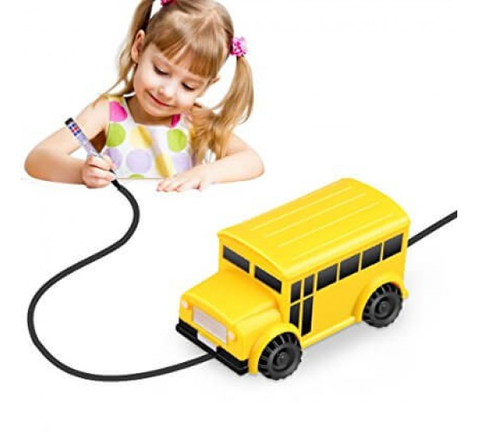
מכונית הנוסעת על קו

Slide 30
מערכות בקרה עם משוב
הסבירו את פעולת המכונית הנוסעת על קו על פי המודל. קלטים, תהליכים, תהליך הבקרה, הפלט
מנוע/מנורה
חיישן
אם... אז...
מידע מהסביבה

Slide 31
מערכות בקרה עם משוב
נתחו את המערכות הבאות (איזה סוג בקרה, ואיך מתרחשת הבקרה:
מזגן
צליית בשר על האש
קומקום קופץ (סרטון)
מילוי המים בניאגרה
תחנת כוח (סרטון)
מכונת כביסה (סרטון)
מנוע/מנורה
חיישן
אם... אז...
מידע על פלט רצוי

Slide 32
הדלת בסופרמרקט
תארו במילים ובדרך גראפית (שרטוט): את התיאור והשרטוט העלו למטלה הנמצאת באתר הקורס.
כיצד פועלת הדלת בסופרמרקט?

Slide 33
מערכות ותת מערכות – תחנת הכוח/חשמל
בקרה
הפקת חשמל
ייצור קיטור
מים
אנרגיה חשמלית
תנועה סיבובית
אוויר
???
חומרי בערה

Slide 34
השפעות מערכת טכנולוגית תחנת הכוח/חשמל
השפעות:
סביבה
חברה
תהליך
צרכים
פלט רצוי
סוגי קלט
פלט לא רצוי
פתרונות

Slide 35
סיכום
הכנסו לבינה המלאכותית המועדפת עליכם.
שאלו אותה מהי מערכת טכנולגוית ומהם המאפיינים שלה.
עיברו על המצגת של המפגש, והשוו את מה שה AI אמר לכם.
האם הוא הזכיר את כל המאפיינים עליהם דיברנו במפגש?
מה אתם לומדים מכך?
תרגיל זה הינו דוגמה לתרגיל רפלקטיבי לסיכום נושא או שיעור.

Slide 36

Osnat.Dagan@gmail.com

